Slide 1

Sácale el máximo partido a Amazon y Liferay:
Dimensionamiento elástico y optimización de tiempos de carga
Madrid
Octubre 2015

Slide 2
Índice
Contexto
Soluciones
Extensiones de Liferay
Reducir la lógica de rendering
Dimensionamiento elástico
Delegación de carga de recursos

Slide 3





Contexto
En un portal público de alta exigencia se plantean ciertas complicaciones añadidas
Generación de contenidos multiidioma en vivo
Sistemas de información min a min
Mucho contenido de alta calidad
4 millones de visitas en 2h
Exposición servicios web para uso móvil
Exposición galería contenidos
Carga simultanea de contenidos HD

Slide 4
Soluciones
Objetivos
Cache pública de portlets
Modificación de Liferay que permite registrar la respuesta de los portlets y retornarla en cada petición durante un periodo de tiempo sin necesidad de ejecutar su lógica asociada.
Reducir la lógica de rendering
Adaptación de infraestructuras
Provisión automática de infraestructuras dependiendo de la demanda requerida y su detección por los portales Liferay
Dimensionamiento
elástico
Integración de la gestión multimedia con Amazon S3
Extensión de la gestión de los contenidos multimedia de Liferay para que se registren en Amazon y puedan ser servidos desde la CDN de Amazon sin afectar a la operativa del portal
Delegar la carga de recursos a sistemas externos

Slide 5
Índice
Contexto
Soluciones
Extensiones de Liferay
Reducir la lógica de rendering
Dimensionamiento elástico
Delegación de carga de recursos

Slide 6
Extensión de Liferay
Cache pública de portlets
Cabecera
Menú
Existen diferentes tipologías de portal y dependiendo de su información presentan más contenido cacheable como:
Cabecera
Menú del portal
Banners de publicidad
Footer
Destacados de la página
Noticias del portal
Información en vivo
Destacados
Información
en vivo
Banners
Cache alta
Noticias
Cache media
Footer
Cache baja

Slide 7
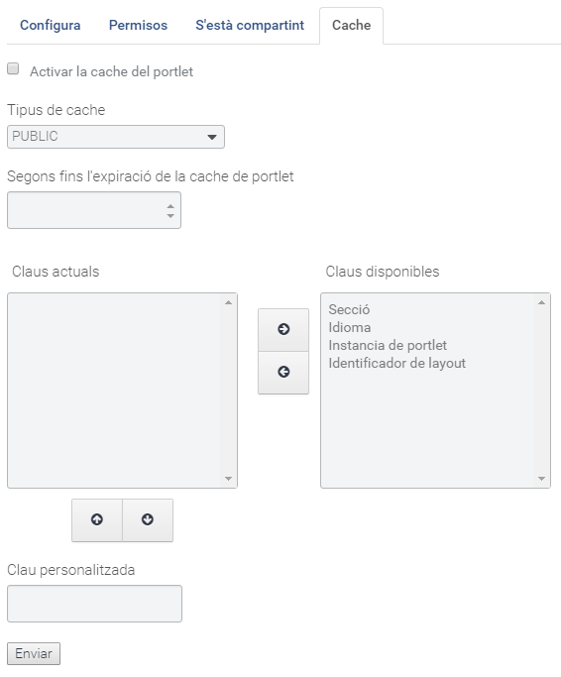
Extensión de Liferay
Cache pública de portlets
Sistema de cache por portlet que permite configurar su duración y parámetros de reutilización para mejorar el rendimiento del componente dependiendo de la funcionalidad.
Modificaciones a realizar:
JSP de portlet_configuration
Incluir la pantalla de gestión (Hook)
InvokerPortletImpl (EXT Pluguin)
Extensión de Liferay para implementar la cache según la configuración registrada en las preferencias

Slide 8
Extensión de Liferay
Cache pública de portlets
Comprueba existencia en cache
Cache privada
Privada
Petición
Genera clave única
Determina tipo de cache
Portlet
HTML
Pública
Hash
estático
Comprueba existencia en cache
Cache pública
- Hora última ejecución
- HTML de respuesta
- Título
<String, InvokerPortletResponse>

Slide 9
Índice
Contexto
Soluciones
Extensiones de Liferay
Reducir la lógica de rendering
Dimensionamiento elástico
Delegación de carga de recursos

Slide 10
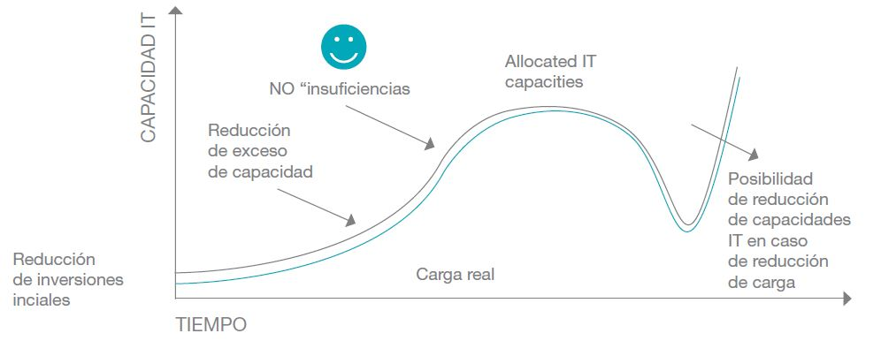
Extensión de Liferay
Adaptación de infraestructuras
Las necesidades de un sistema no son constantes ni lineales, las dificultades de adaptación se reflejan tanto a nivel de máquinas, como de replicación de servidores.

Slide 11
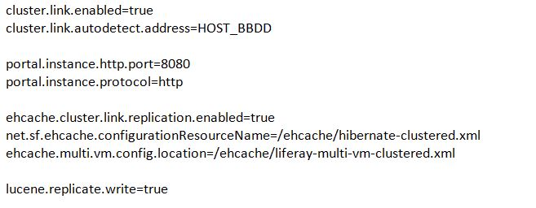


Extensión de Liferay
Adaptación de infraestructuras
Activación de JDBC PING, usando 2 propiedades en el portal-ext.properties referenciando a los ficheros de configuración
Activación del clusterlink mediante las siguientes propiedades
Configuración de Tomcat para la detección de nodos
Clonación de máquina
Configuración de VPC de amazon para detectar automáticamente las nuevas máquinas y realizar funciones de resolución de nombres
cluster.link.channel.properties.control=jdbc_ping_control.xml
cluster.link.channel.properties.transport.0=jdbc_ping_transport.xml
Inicio de nueva máquina
Script de
arranque
Host
Hostname
Server
Descarga archivos de
configuración
Bucket S3

Slide 12
Índice
Contexto
Soluciones
Extensiones de Liferay
Reducir la lógica de rendering
Dimensionamiento elástico
Delegación de carga de recursos

Slide 13

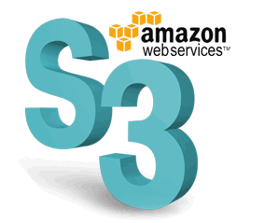
Diagrama de subida de contenido
Integración de Liferay con servicios Cloud
Contenido
Contenido
Usuario
Generación del número de miniaturas
Mantiene la extensión del fichero
Informa de los permisos
Estructura de directorios
CDN

Slide 14
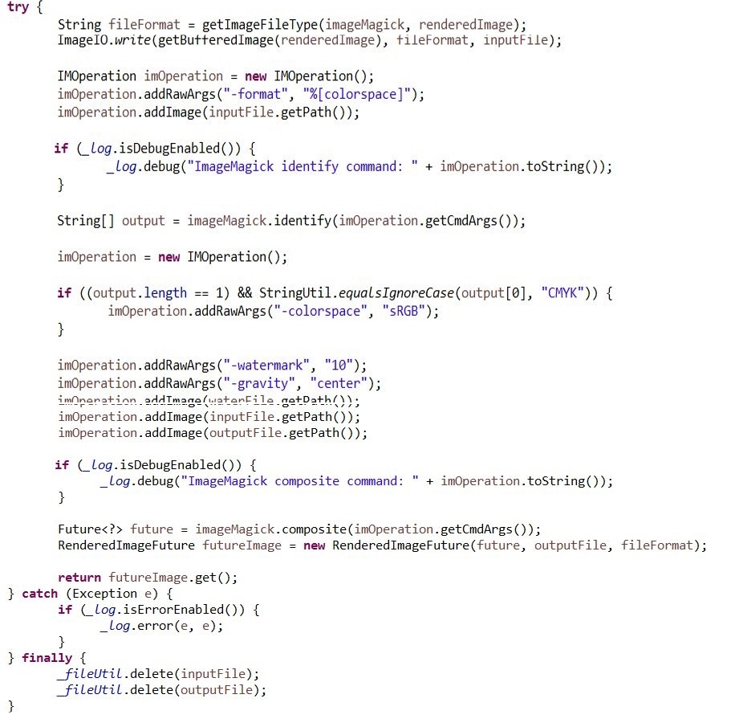
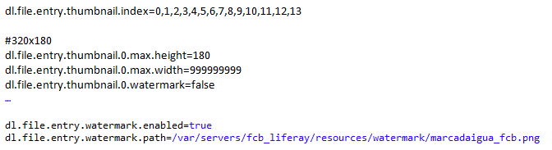
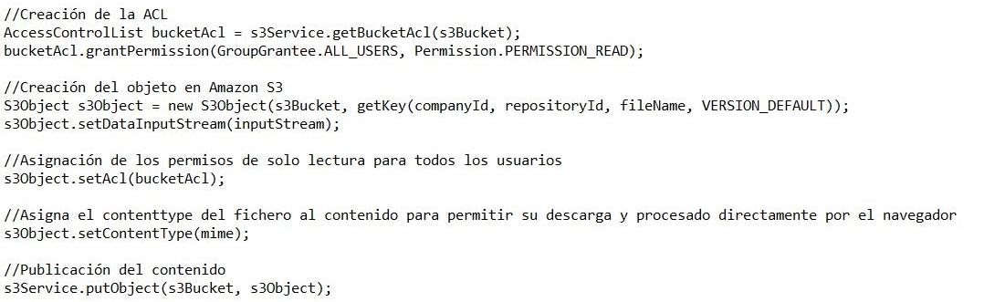
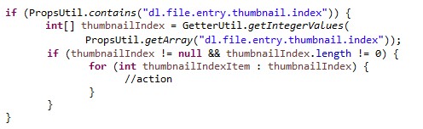
Diagrama de subida de contenido
Integración de Liferay con servicios Cloud
Código para la generación de diversas miniaturas.
Mantenimiento de la extensión del fichero y estructura de directorios
Información de los permisos
Dominio de la CDN
Carpeta contenedora
de miniaturas
groupId
Identificador del archivo
Identificador del archivo con la extensión original
Identificador de
la compañía
Id versión del doc
Marca de tiempo para reforzar la renovación de los recursos cacheados
Repositorio
Módulo 254 del identificador de la versión del documento
Composición de la versión del recurso y la miniatura solicitada

Slide 15
Diagrama de bajada de contenido
Integración de Liferay con servicios Cloud
Descarga de contenido
Petición de contenido
Usuario
Petición
CDN
HTML con URL de contenido directa a la CDN

Slide 16

Diagrama de subida de contenido
Integración de Liferay con servicios Cloud
Generación de las URLs directas
Para simplificar la adaptación del código de Liferay, se deberían crear funcionalidades a medida que reciben como entrada las URLs estándar de Liferay junto con algunos parámetros personalizados.
La URL original se parsearía para extraer la información del recurso referenciado y substituirla por el formato anterior apuntando a los recursos de Amazon S3.

Slide 17

PREGUNTAS
Cache pública de portlets
Adaptación de infraestructuras
Integración de la gestión multimedia con Amazon S3
everis.com

Slide 18
Gracias!
Alejandro Pérez Ujaque
Arquitecto Liferay
everis.com

